Slide 1
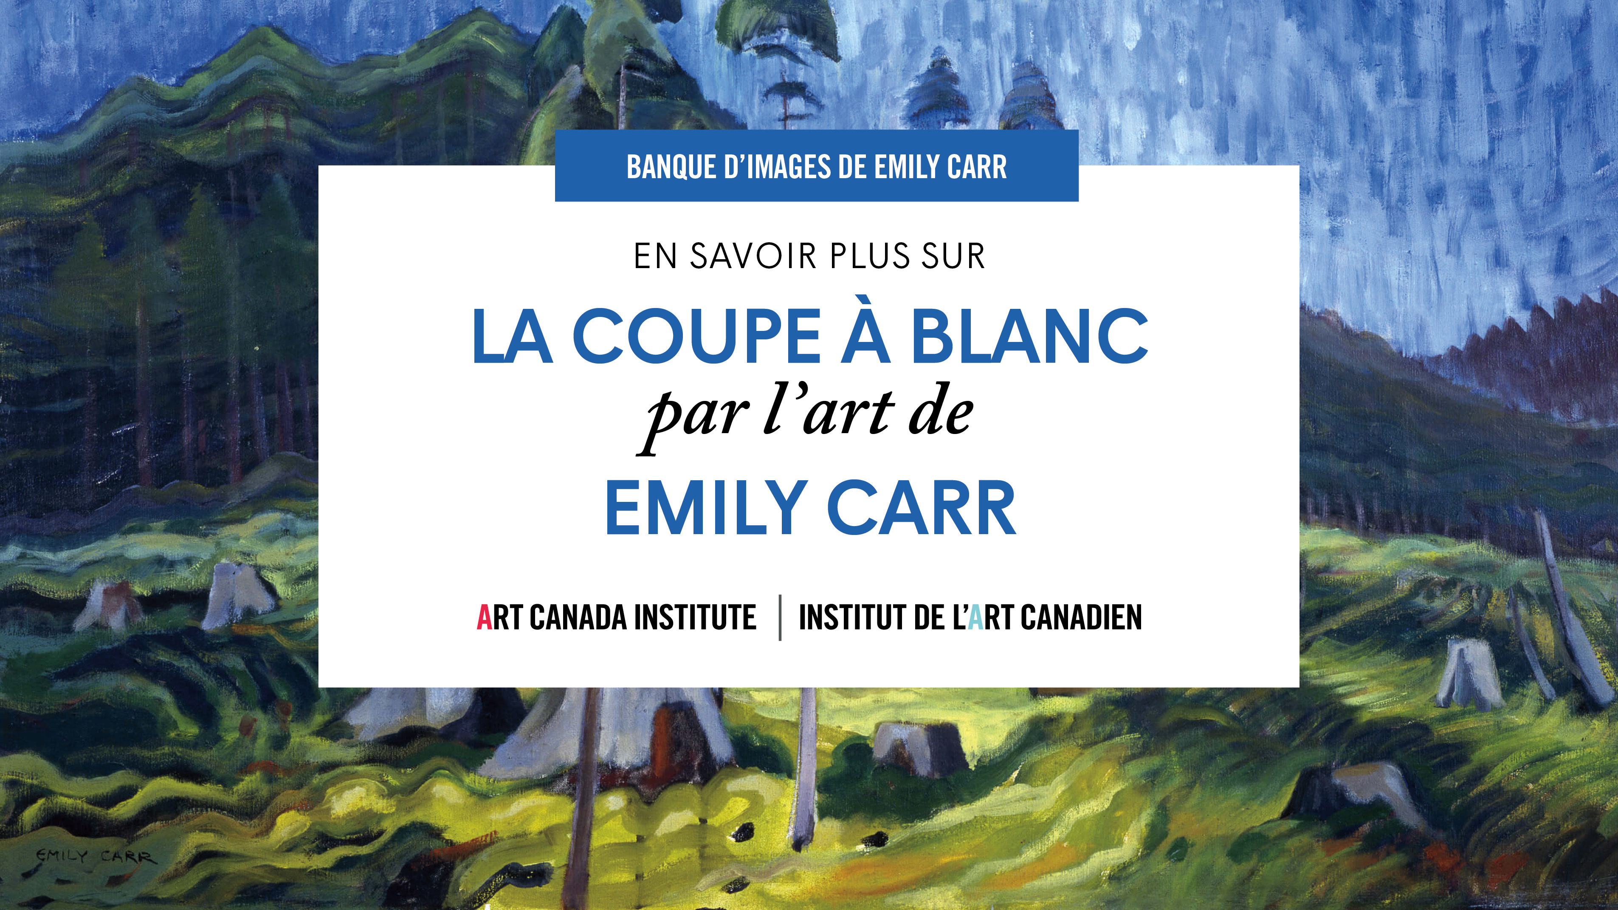

Slide 2
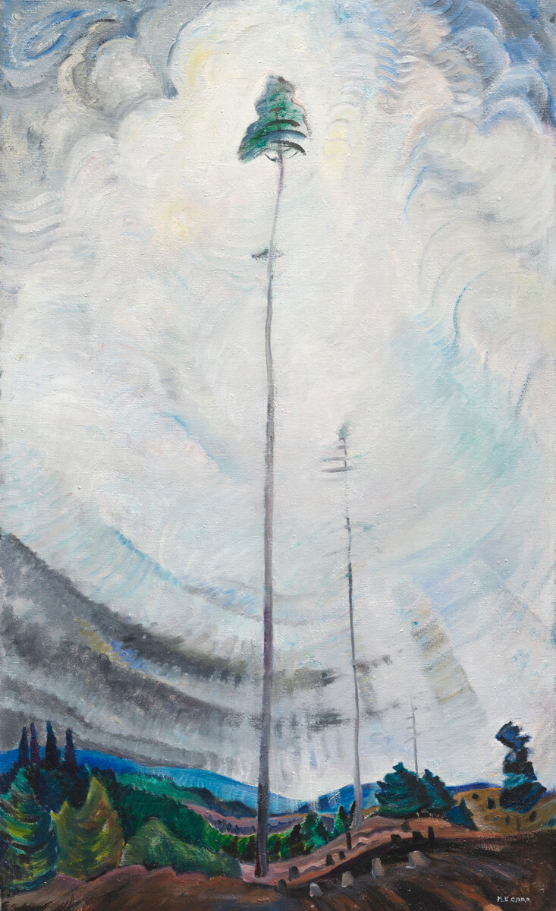
Emily Carr, Rejeté par les bûcherons mais aimé du ciel, 1935. Les quelques rares arbres encore présents dans cette oeuvre reçoivent l’étreinte bienveillante du ciel.

Slide 3
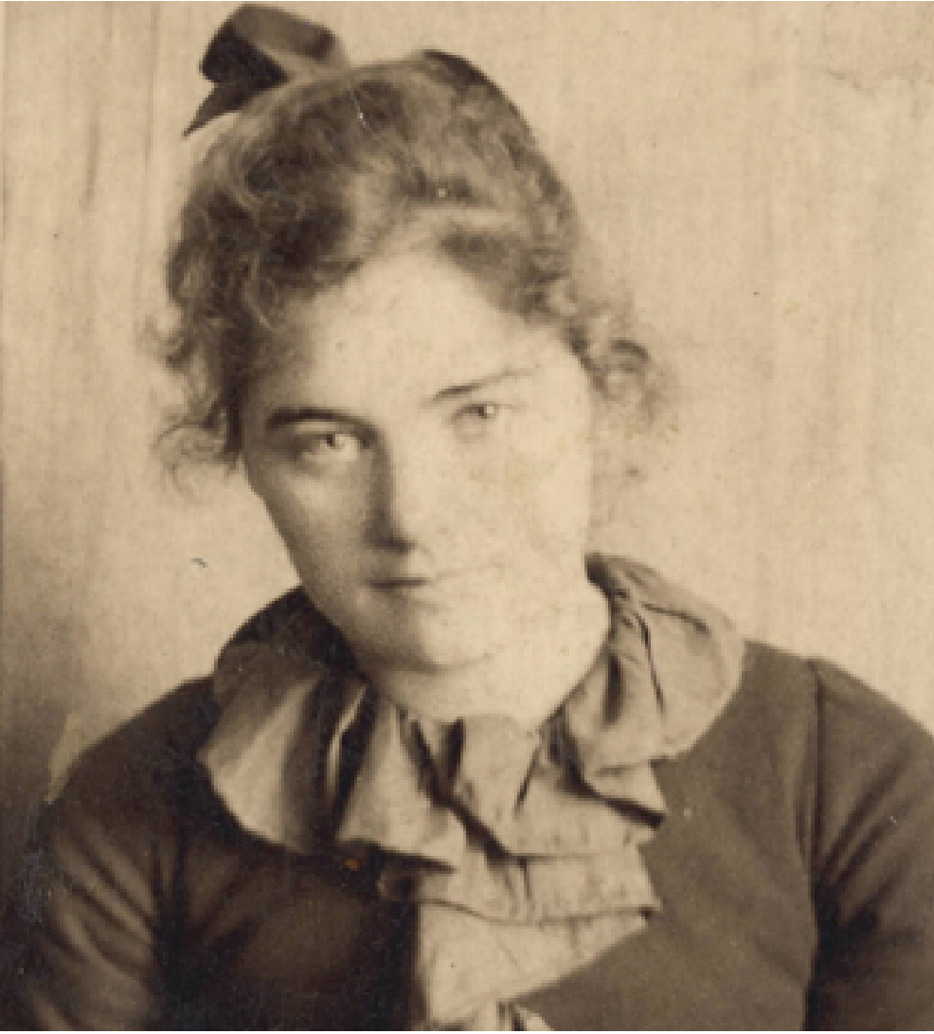
Emily Carr à San Francisco à l’âge de 22 ans, v.1893.

Slide 4
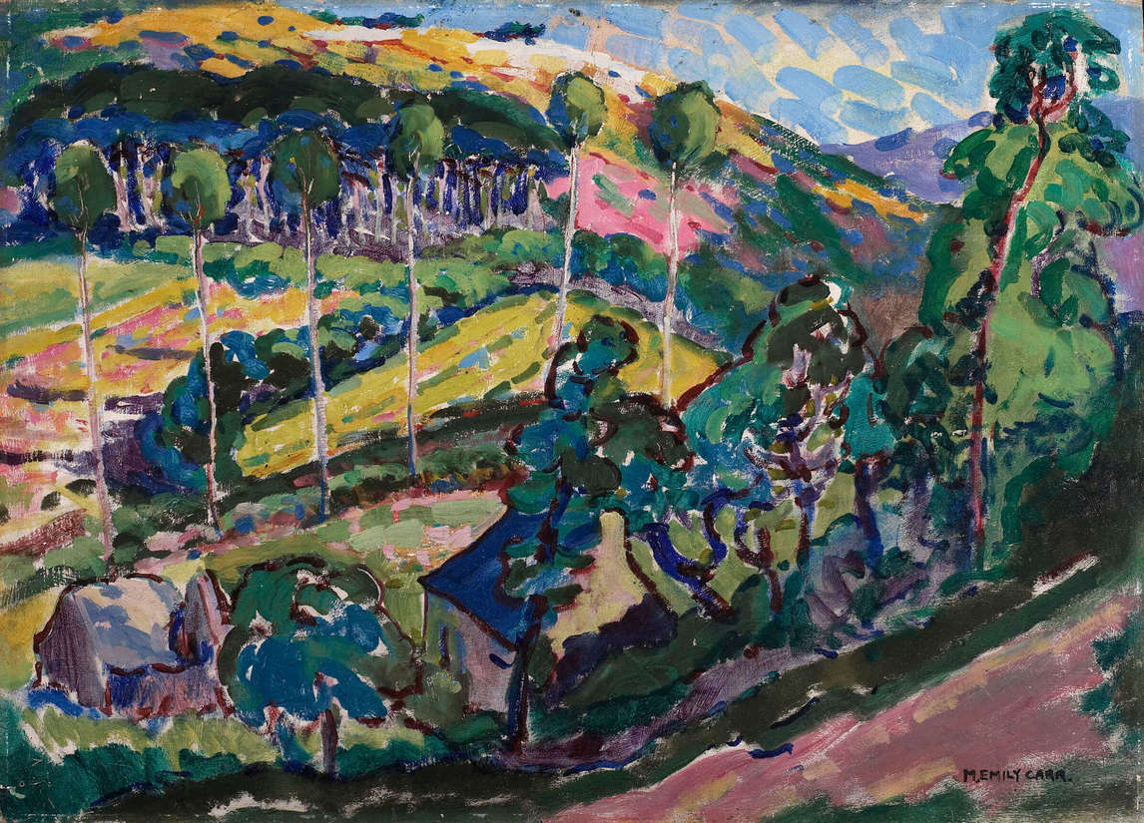
Emily Carr, Paysage, 1911. Les voyages de Carr en Europe façonnent ses premiers tableaux très colorés de paysages.

Slide 5
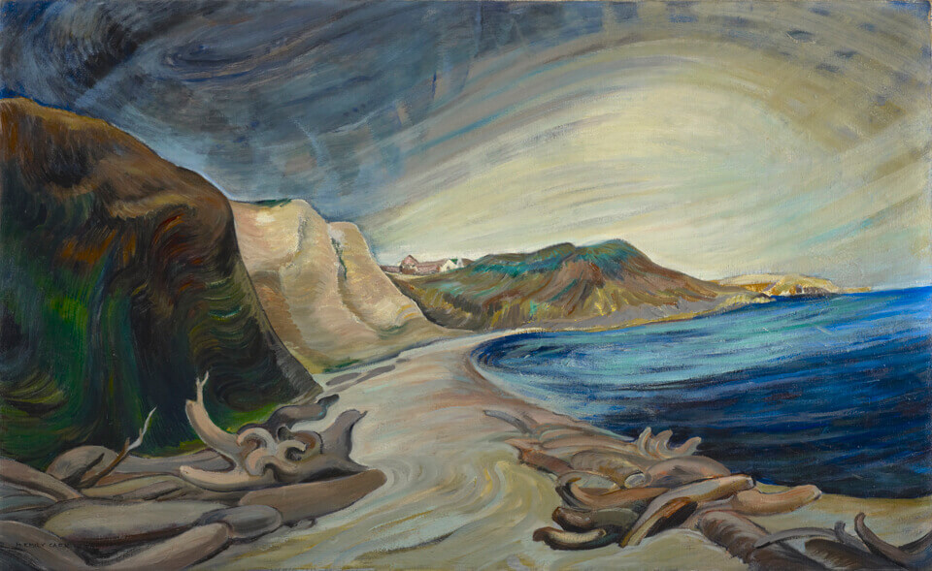
Emily Carr, Rivage, 1936. Pendant sa vie, Carr établit une importante relation émotionnelle et spirituelle avec le paysage.

Slide 6
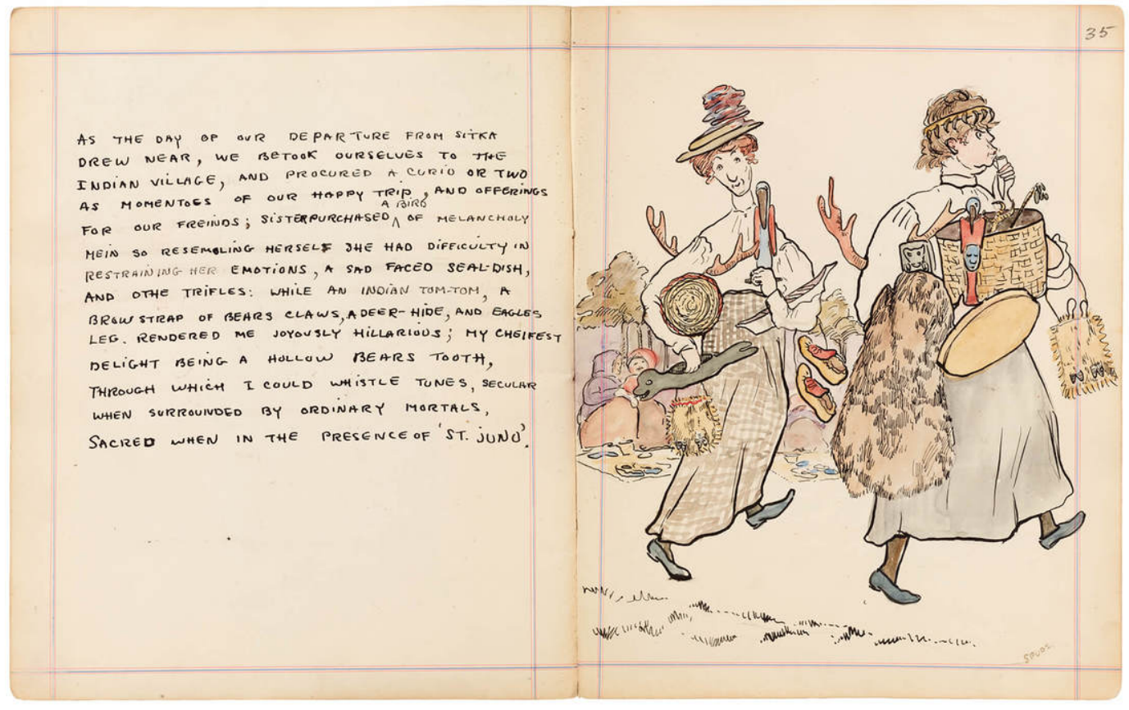
Emily Carr, Journal d’Alaska, page 35, 1907. Dans ses journaux, Carr commente tout
ce qu’elle vit, à la fois avec des mots et des croquis détaillés, souvent humoristiques.

Slide 7
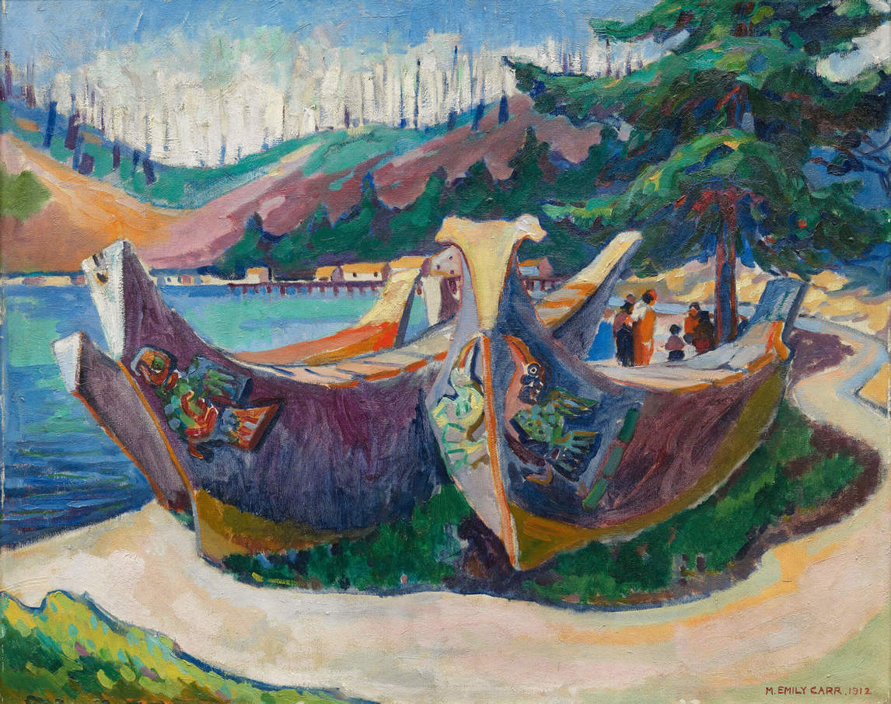
Emily Carr, War Canoes, Alert Bay (Canots de guerre, Alert Bay), 1912.
Carr passe de nombreuses années dans des communautés autochtones, découvrant leur lien avec le territoire.
Notes:
The title needs to be italicized*

Slide 8
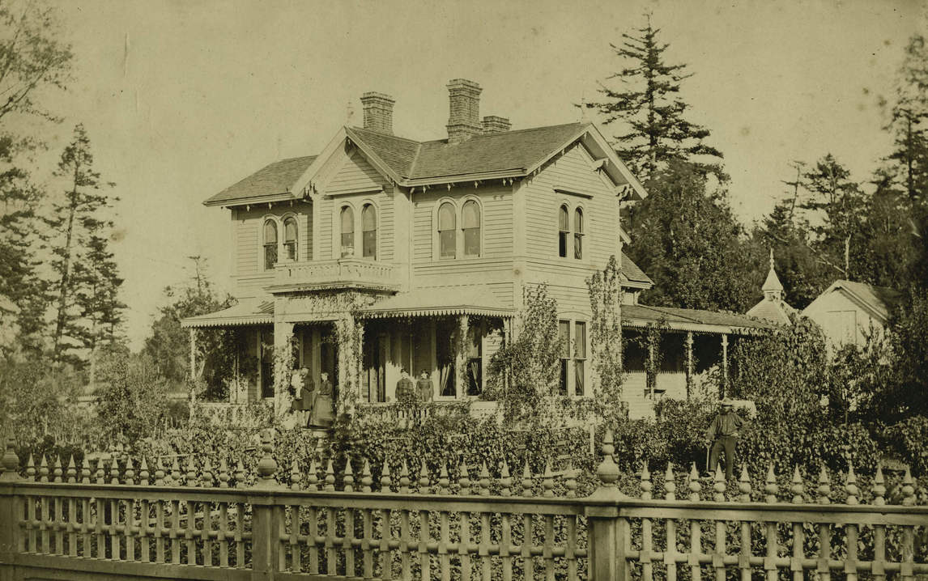
La résidence familiale des Carr à Victoria.

Slide 9
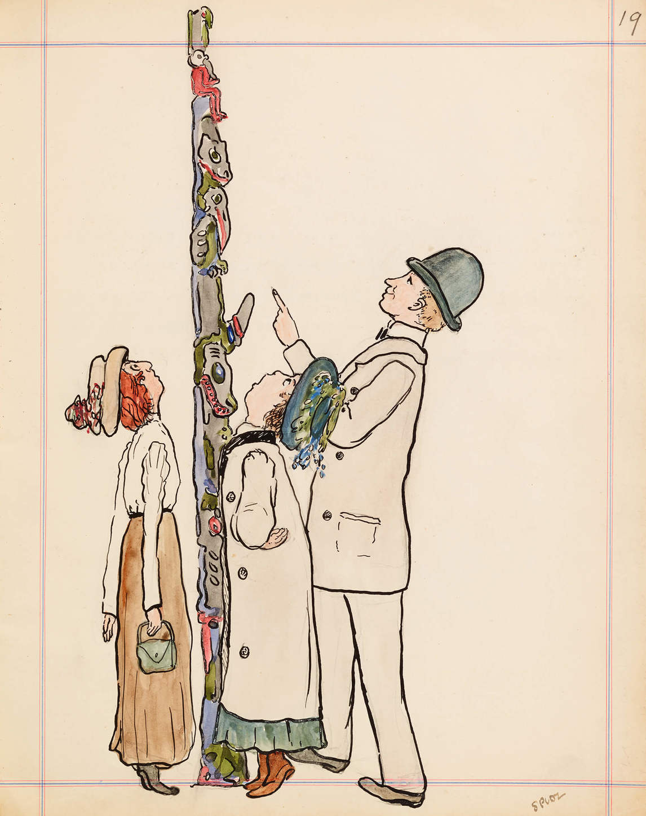
Emily Carr, Journal d’Alaska, détail de la p. 19, 1907. Cette illustration montre l’artiste et sa soeur Alice qui regardent un mât totémique.

Slide 10
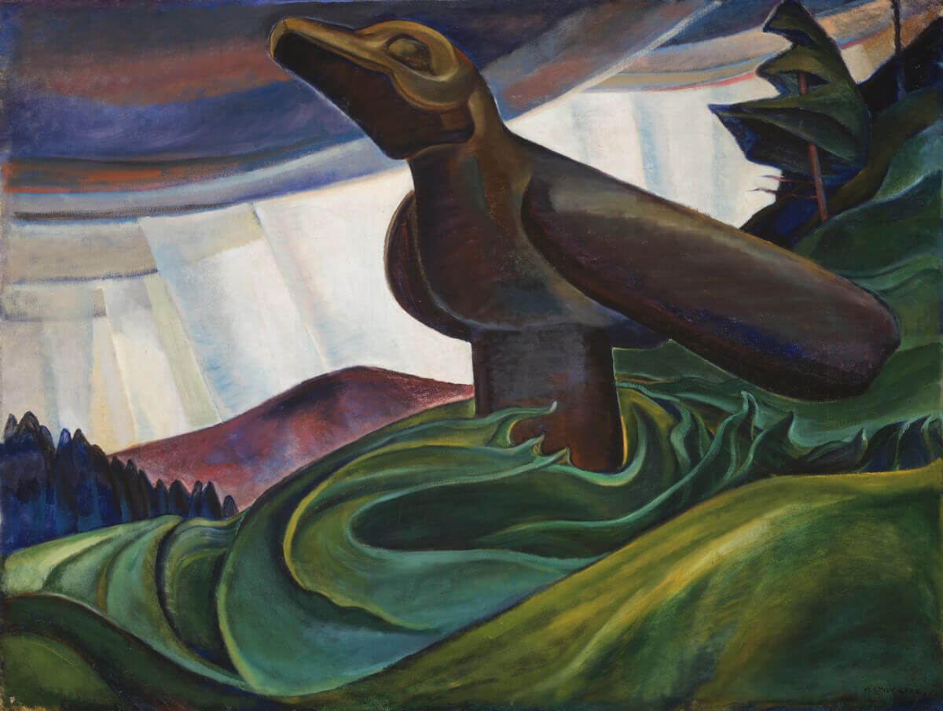
Emily Carr, Grand Corbeau, 1931. Un parfait exemple de la modélisation sculpturale des paysages par Carr.

Slide 11
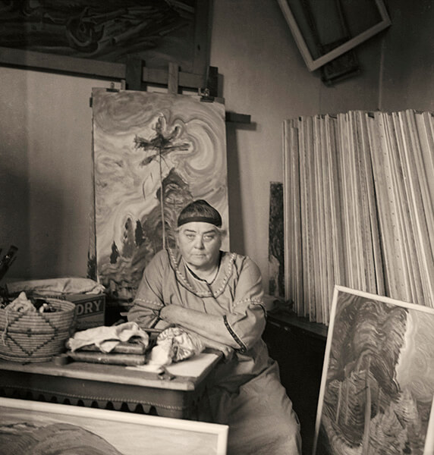
Harold Mortimer-Lamb,
Emily Carr dans son atelier, 1939. Il s’agit de la photo la plus emblématique d’Emily Carr.

Slide 12
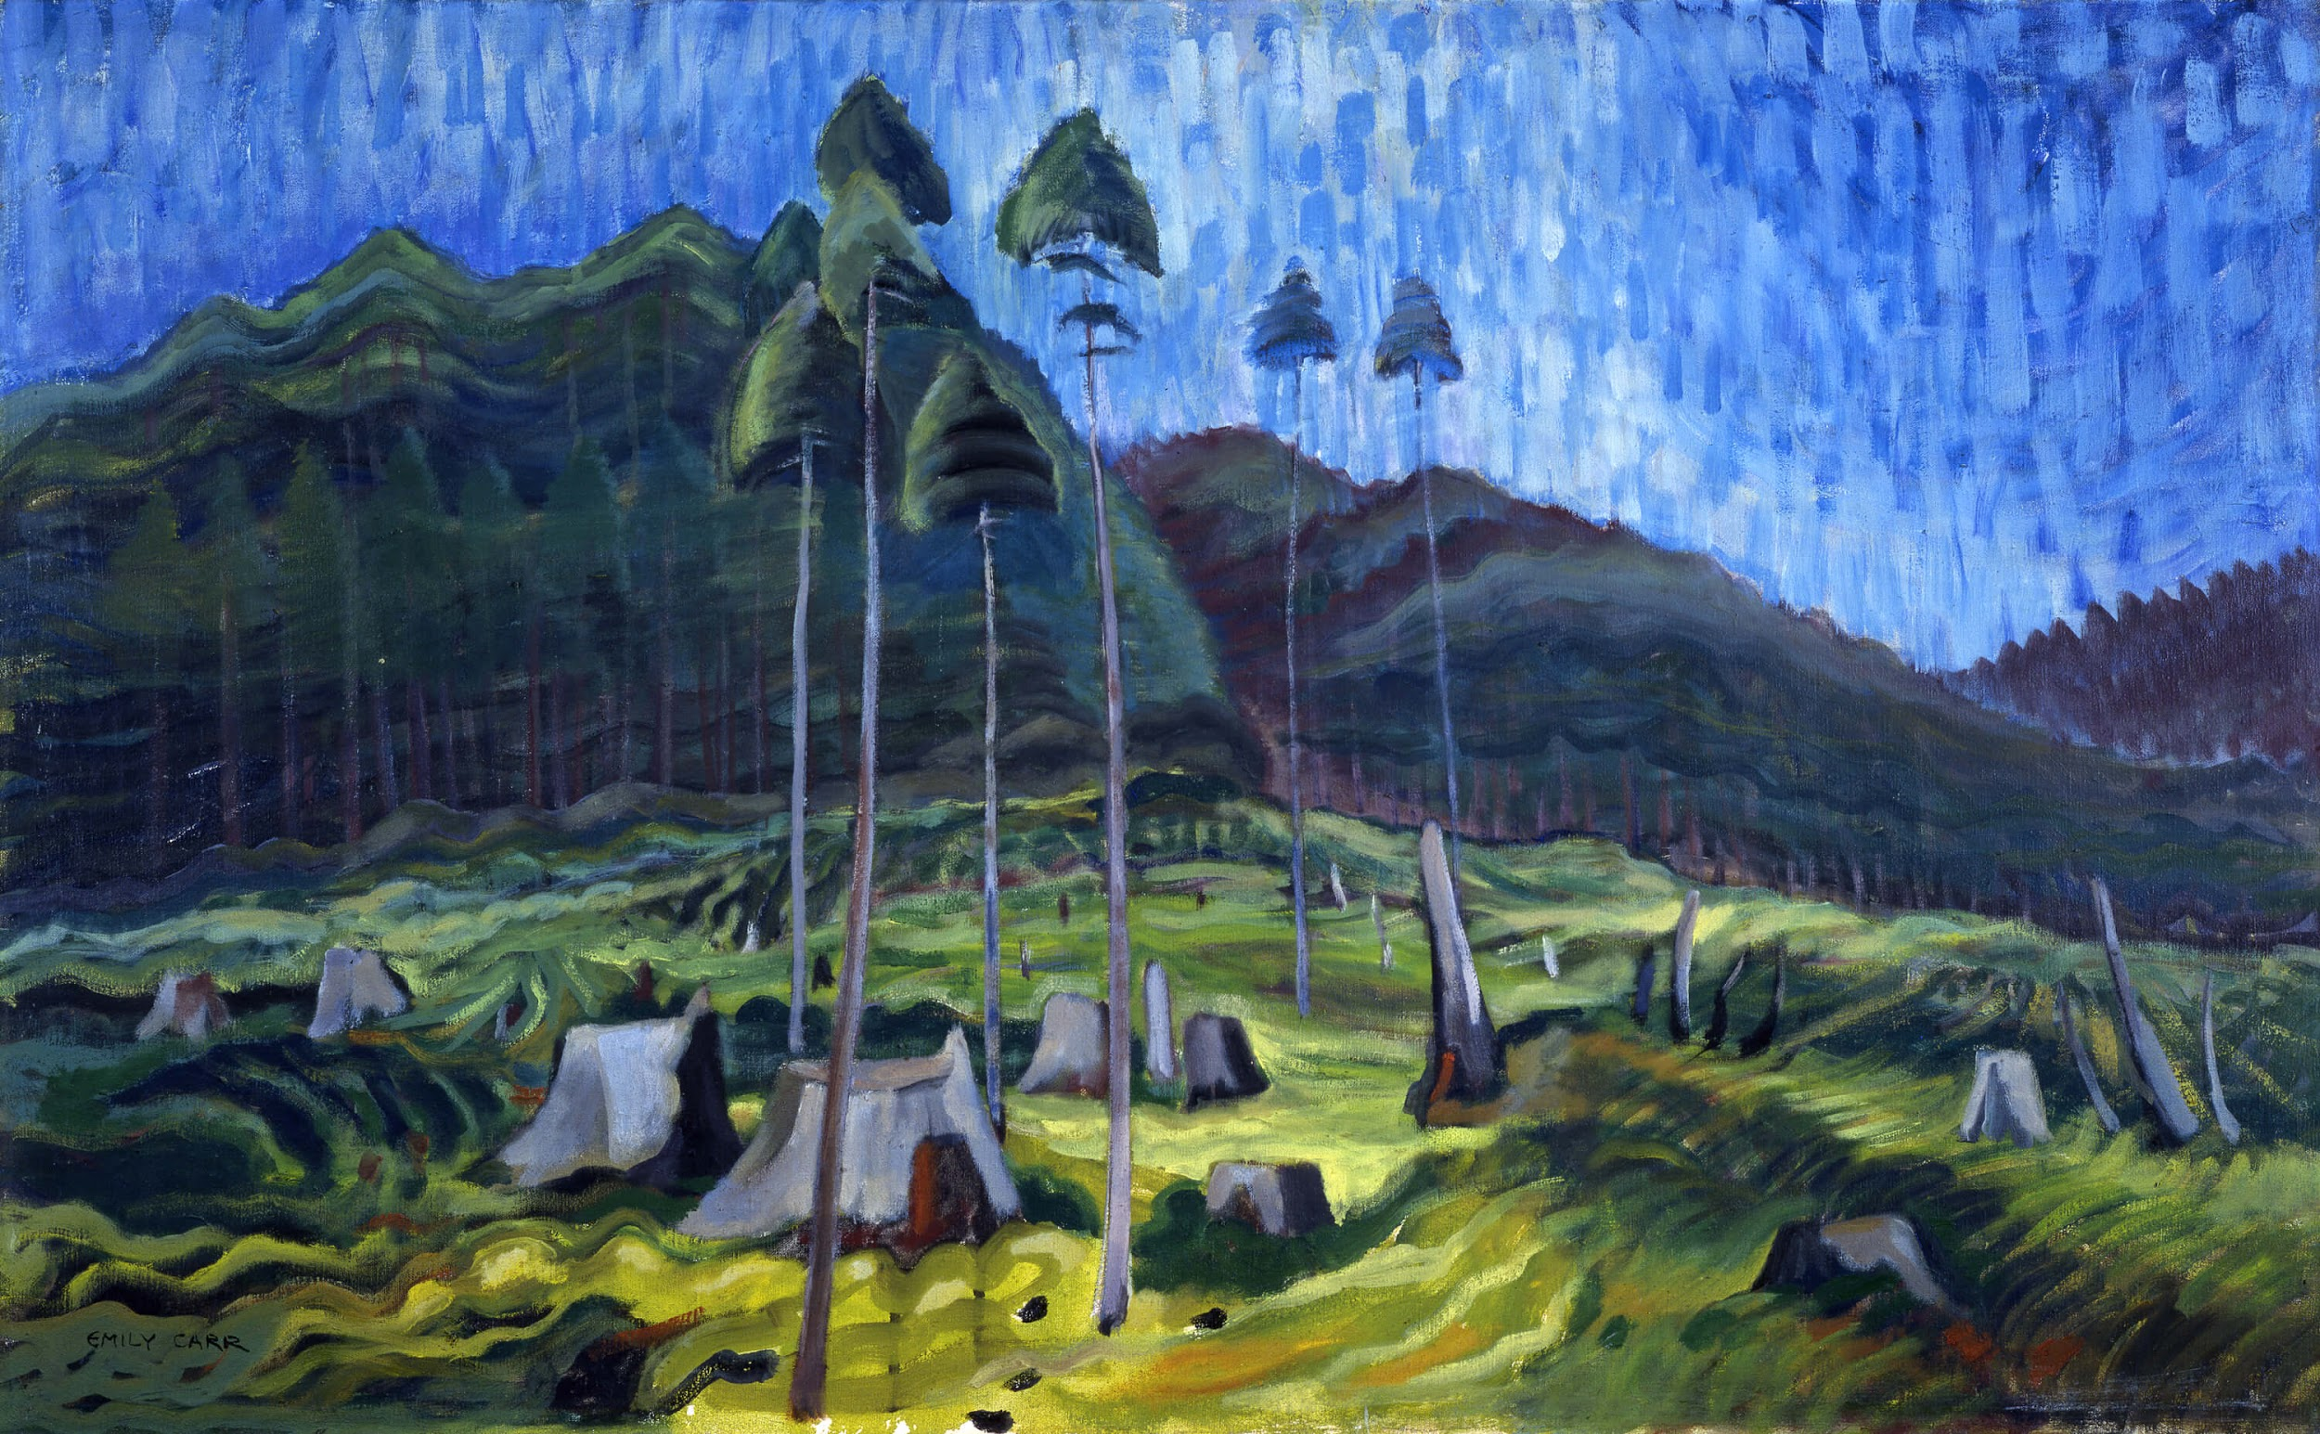
Activité d’apprentissage nº 1
Emily Carr, Souches et rebuts, 1939. Dans cette oeuvre, seuls quelques arbres sont encore debout et entourés de souches d’arbres coupés.

Slide 13
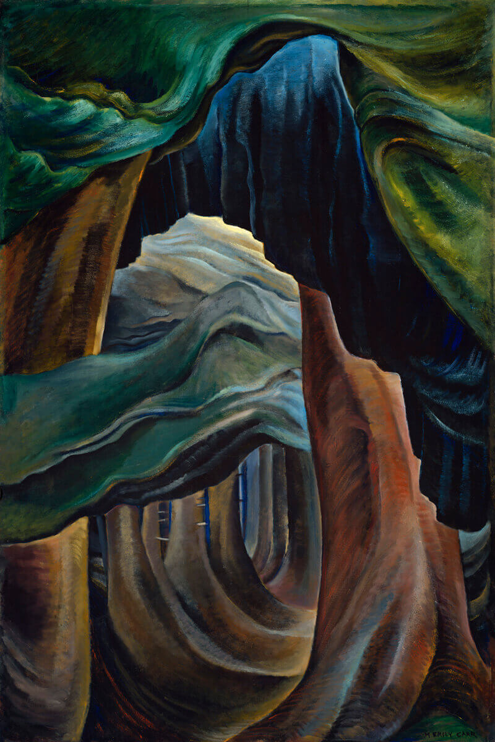
Emily Carr, Forêt, Colombie-Britannique, 1931-1932. Dans ce tableau presque abstrait, Carr capte la beauté de l’intérieur d’une forêt abondante, sombre et dense.

Slide 14
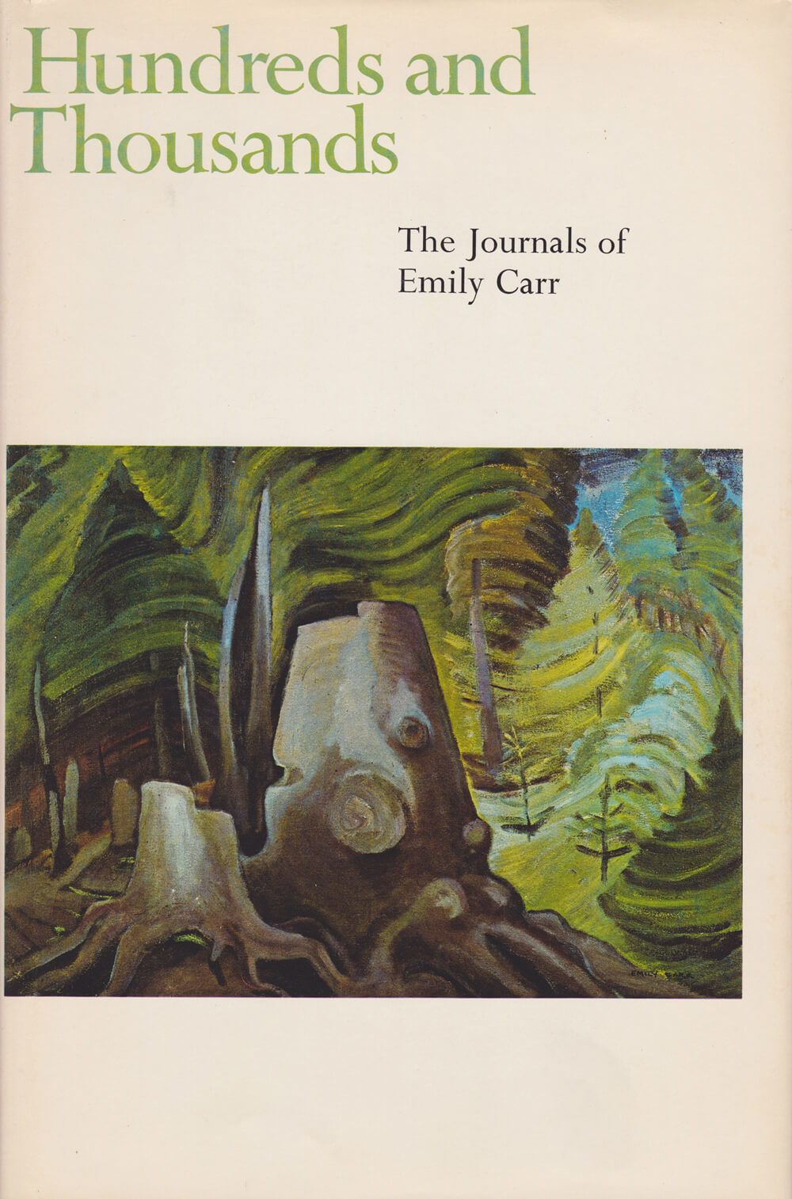
Publiée à titre posthume en 1966, l’édition originale de Hundreds and Thousands comporte une reproduction de l’oeuvre Souches, 1936, de Carr.

Slide 15
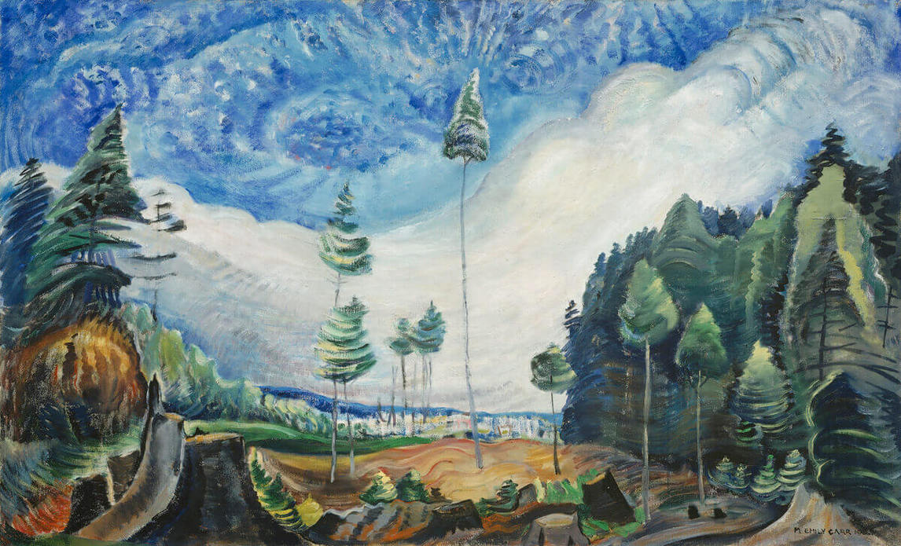
Activité d’apprentissage nº 2
Emily Carr, Rebuts de bûcherons, 1935. Les arbres laissés de côté par les bûcherons dans ce tableau ne sont pas de jeunes gaules, ils ont grandi et sont devenus longs et minces pour surpasser les arbres environnants et atteindre la lumière du soleil en hauteur.

Slide 16
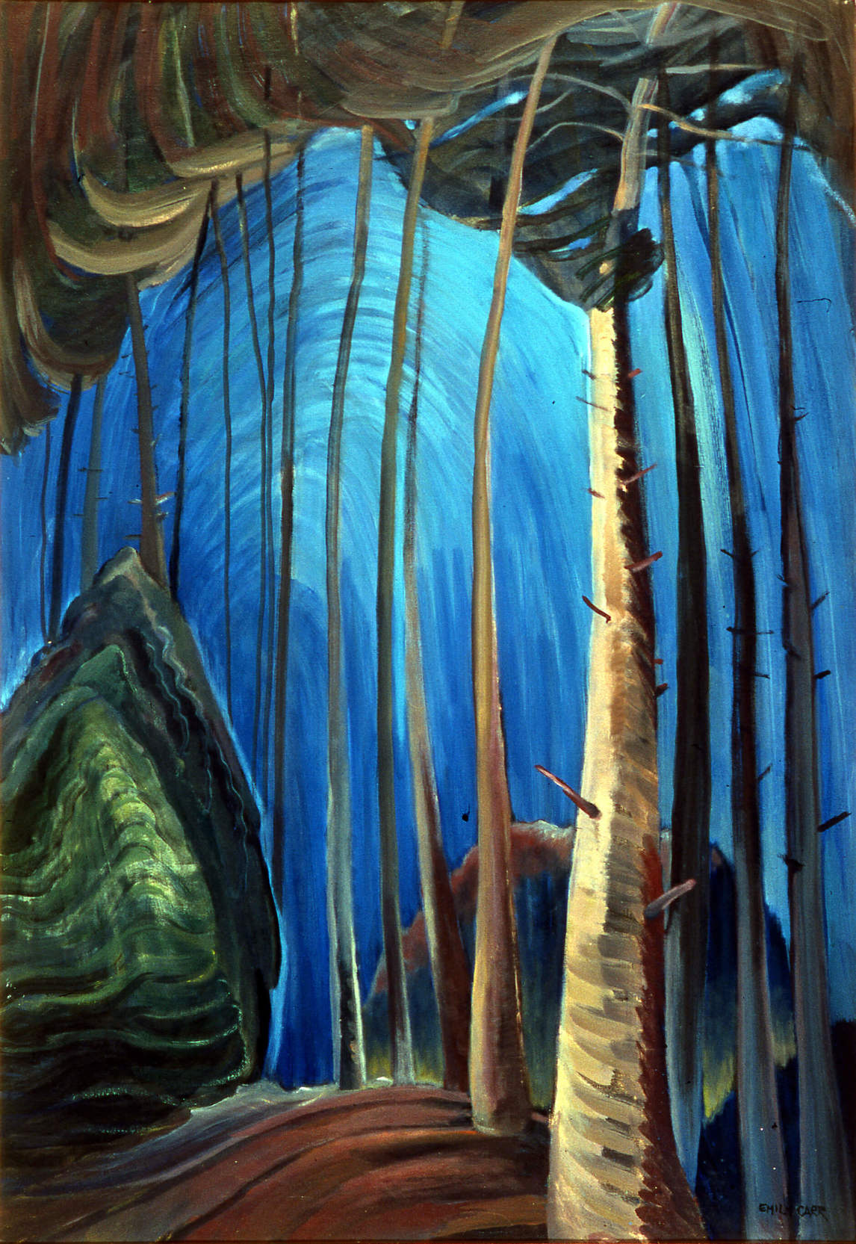
Emily Carr, Ciel bleu, 1936. Les couleurs de ce tableau donnent à chaque élément une lueur qui les fait ressortir de la toile.

Slide 17
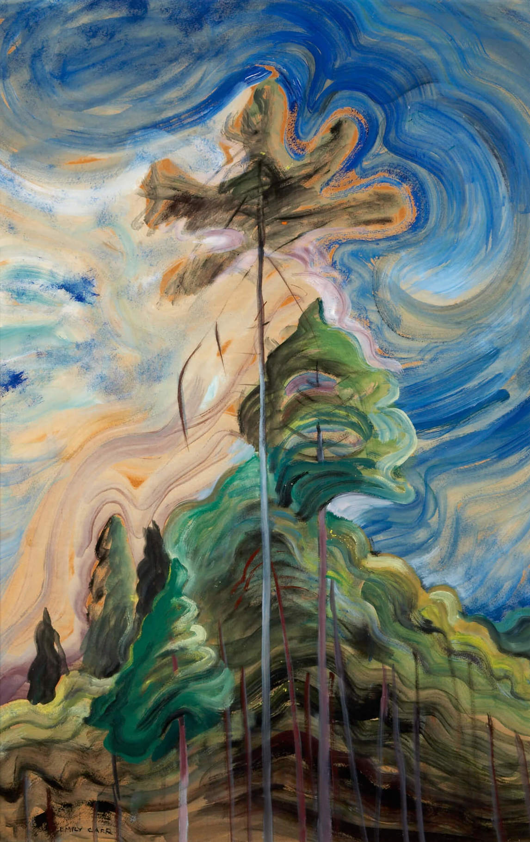
Emily Carr, Soleil et tumulte, 1938-1939. Plus tard dans sa carrière, Carr expérimente la dilution de sa peinture à l’huile avec de l’essence.

Slide 18
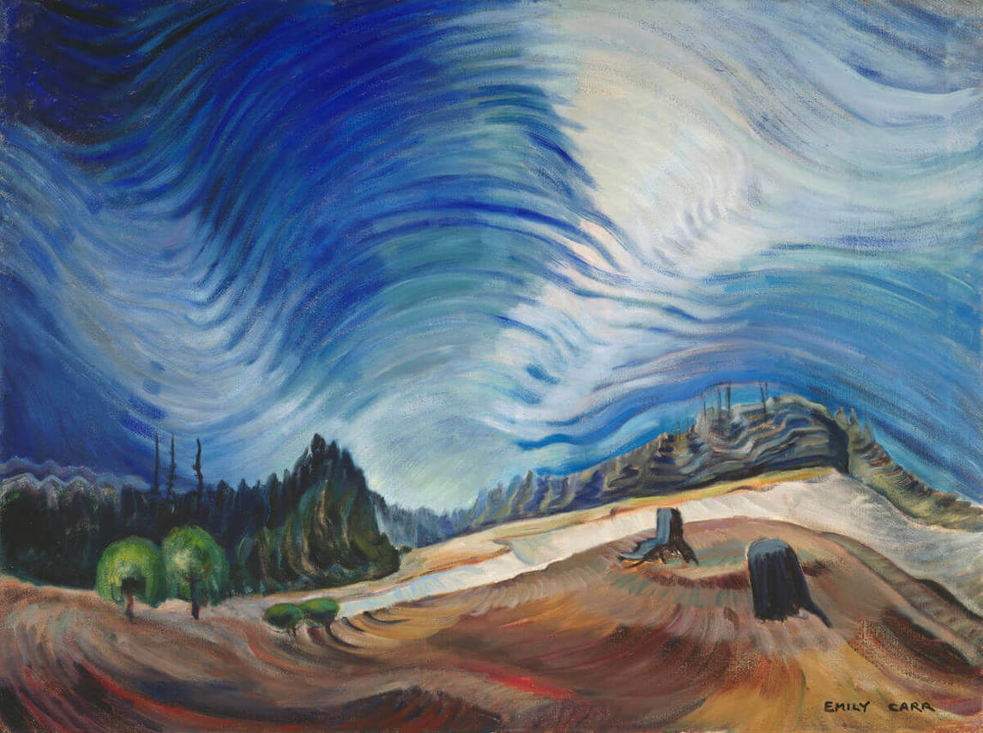
Emily Carr, Au-dessus de la carrière, 1937. Le traitement remarquable de la couleur et les coups de pinceau expressifs donnent du mouvement au ciel bleu au-dessus de la terre nue.

Slide 19
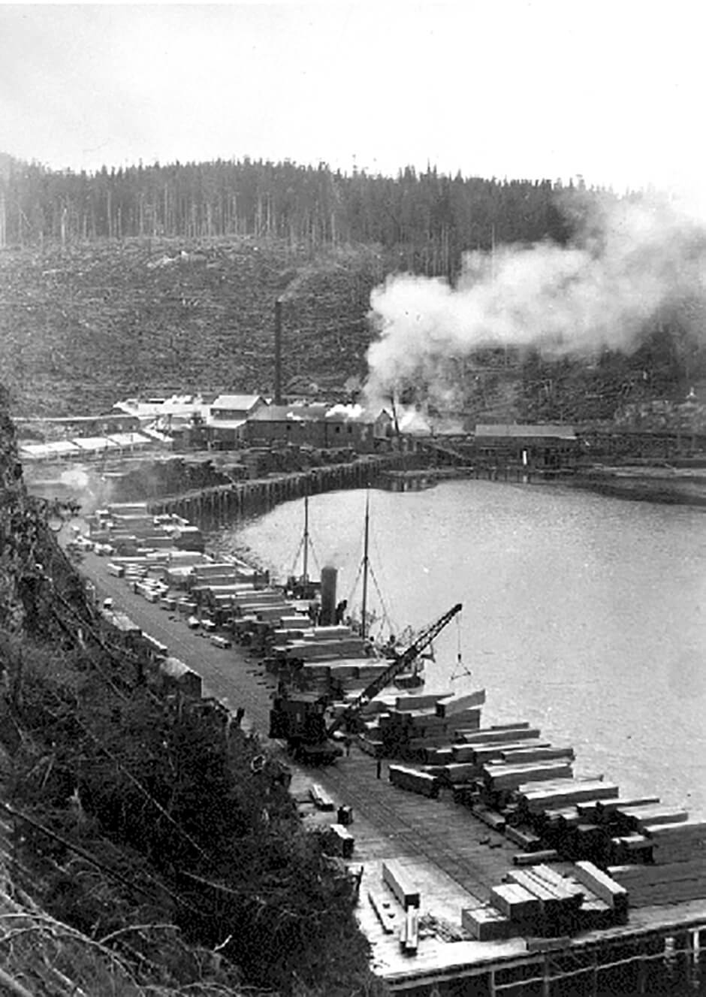
L’exploitation forestière à grande échelle a provoqué la déforestation, la pollution et la détérioration des terres ancestrales des Premières Nations.

Slide 20
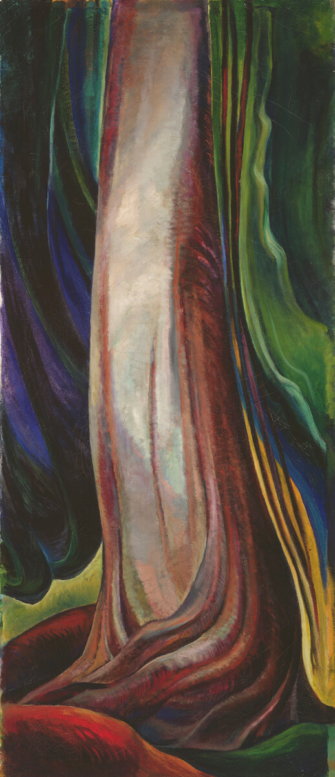
Emily Carr, Souche, 1931. Les lignes horizontales sinueuses donnent l’impression que la souche est vivante et pousse vers le haut.

Slide 21
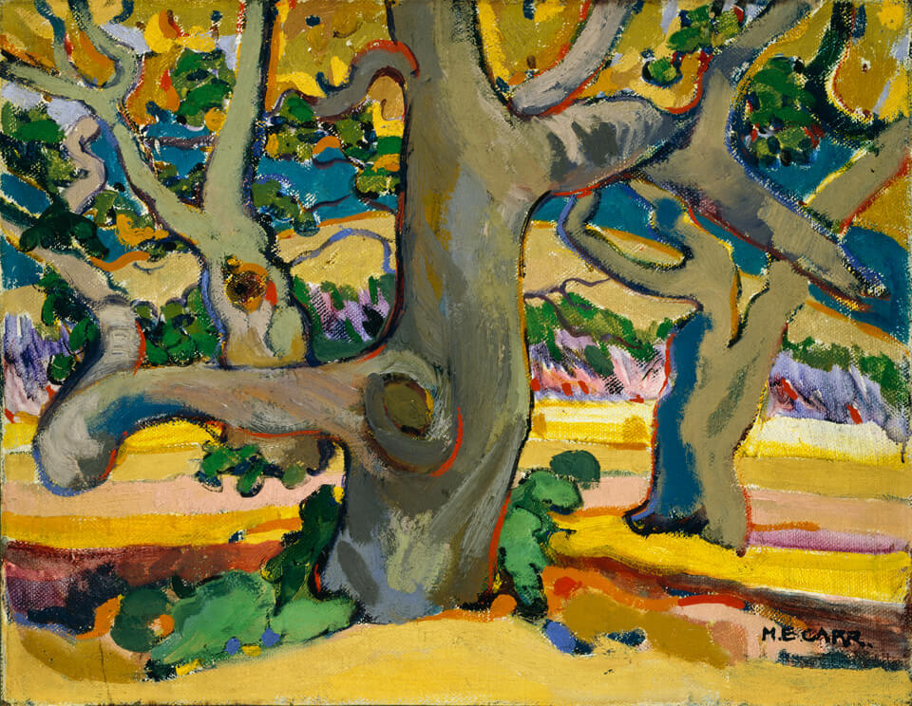
Emily Carr, Arbres en France,
v.1911. Carr a probablement peint cet extérieur et ses couleurs vives en s’appuyant sur l’influence des modernistes français tels que les fauves.
Notes:
Caption still in English in French guide* - needs to update.

Slide 22
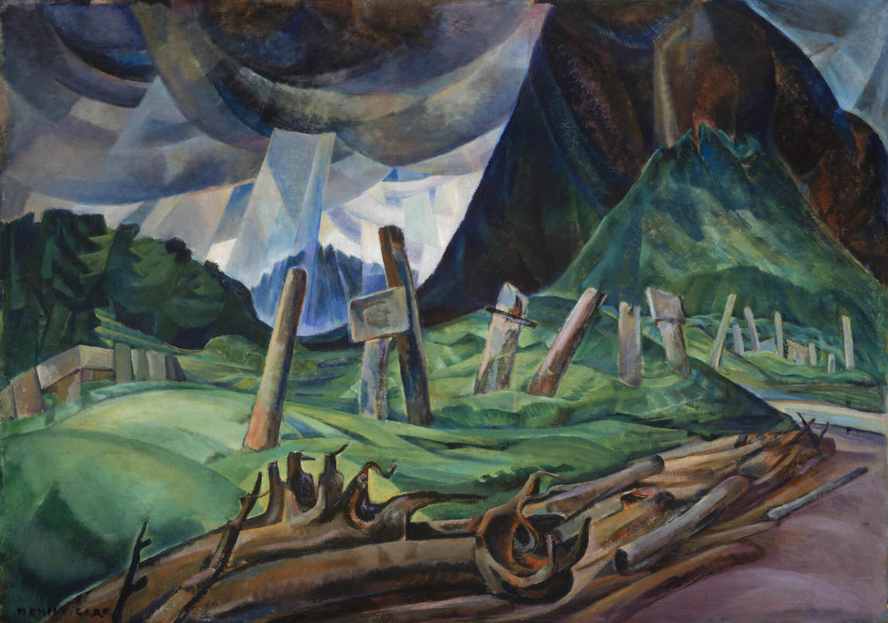
Emily Carr, Vaincu, 1930. Dans cette oeuvre, Carr commence à explorer un style de peinture hautement sculptural.
Notes:
Caption still in English in French guide* - needs to update.

Slide 23
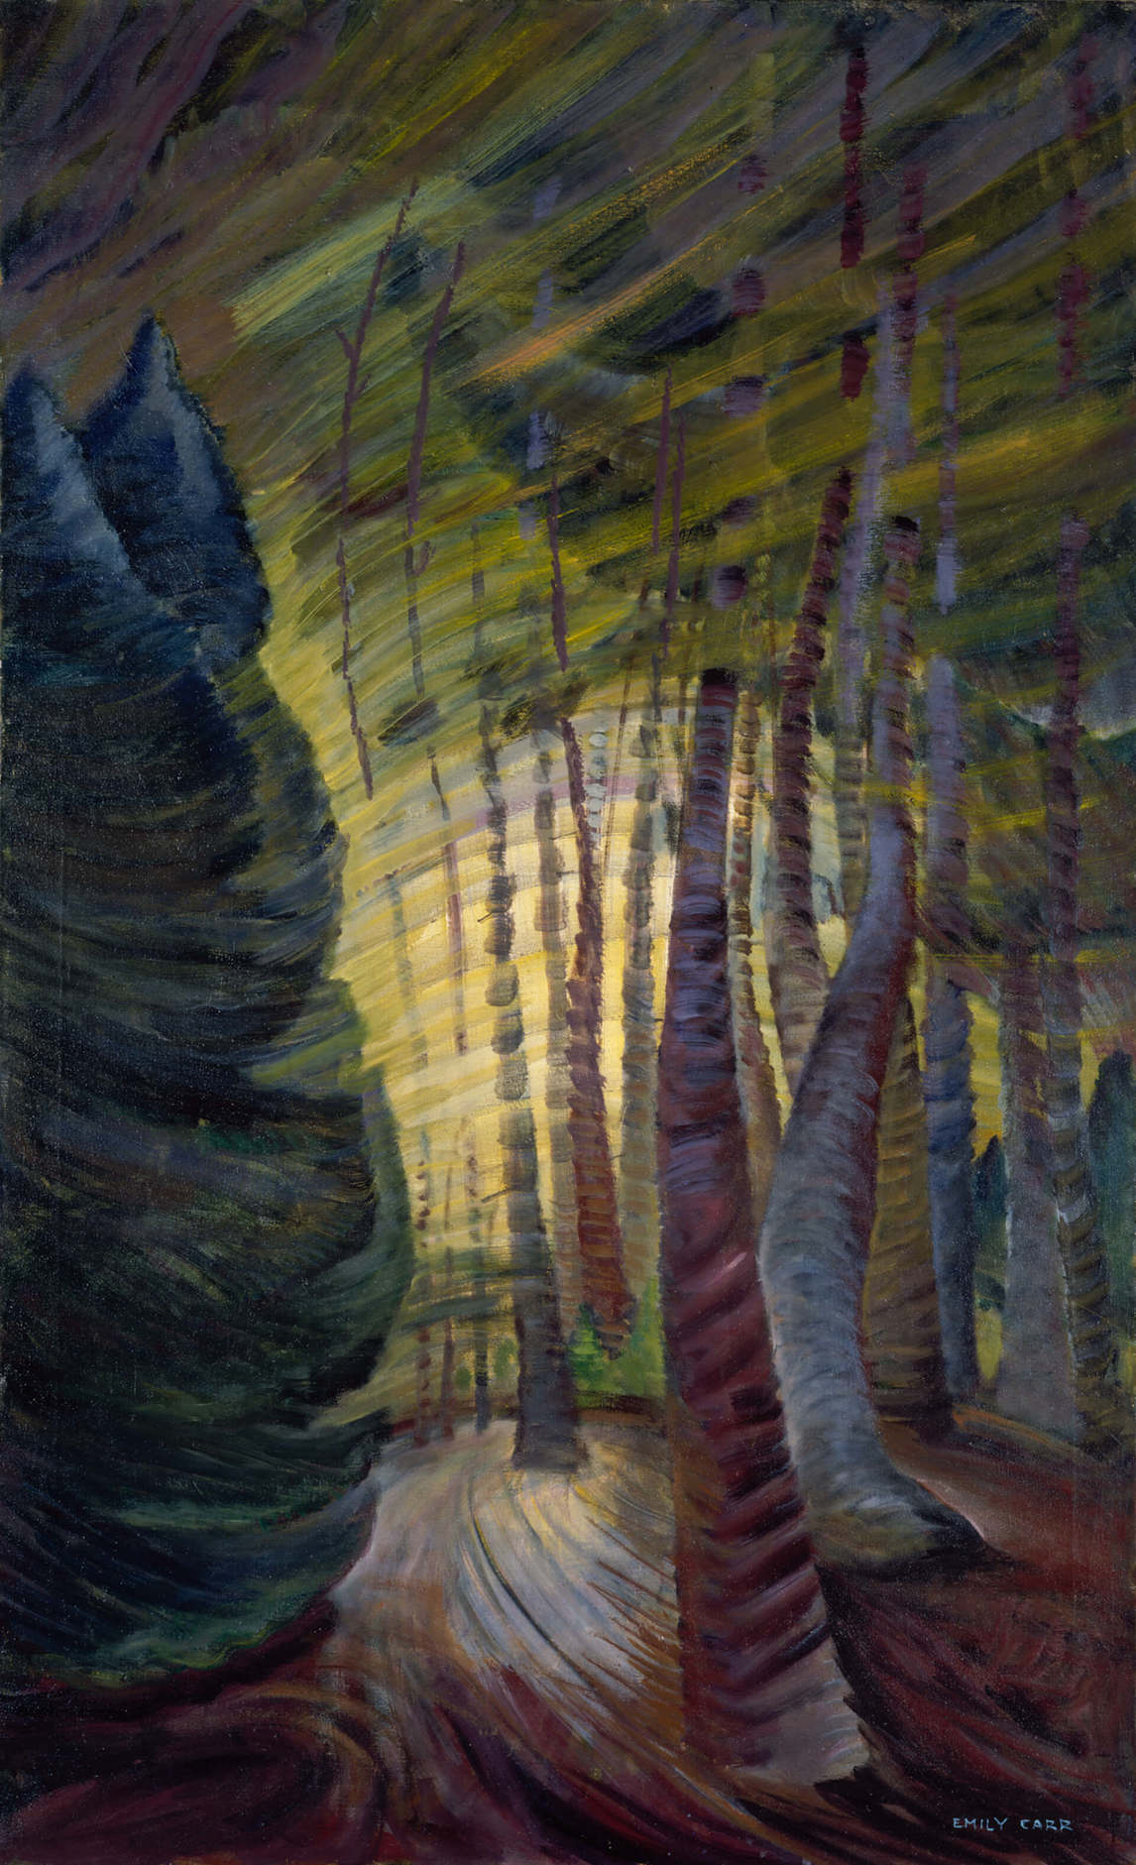
Emily Carr, Obscurité illuminée,
v.1938-1940. Dans ces dernières peintures, Carr adopte un coup de pinceau relâché pour traduire avec émotion la beauté du territoire.
Notes:
Caption still in English in French guide* - needs to update.

Slide 24
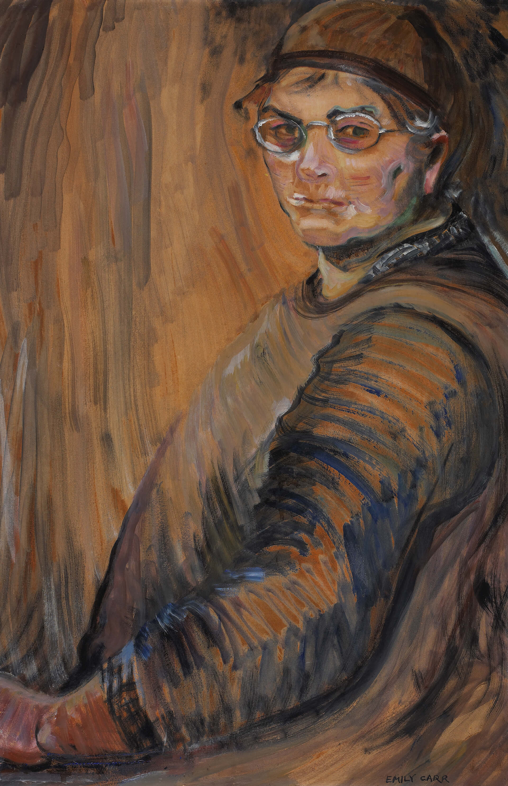
Emily Carr, Autoportrait, 1938-1939. Dans ce rare autoportrait, Carr utilise une palette vibrante et un coup de pinceau expressif.
Notes:
Caption still in English in French guide* - needs to update.

Slide 25
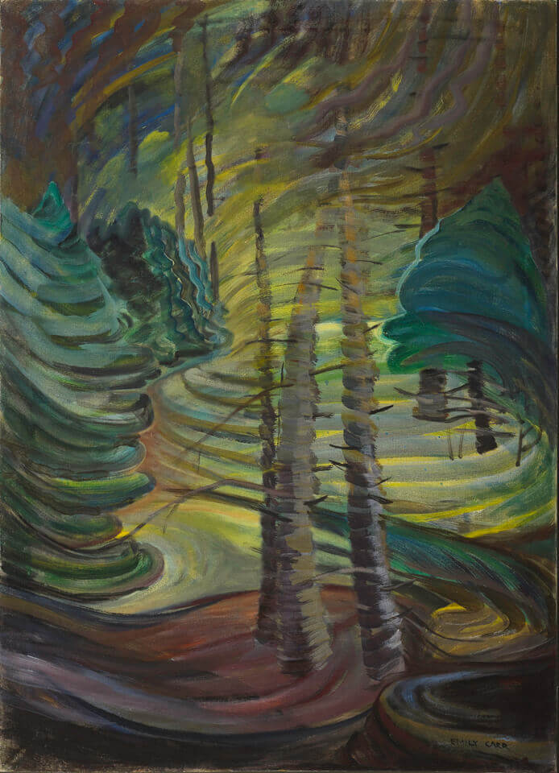
Emily Carr, Soleil dansant, v.1937. Carr pousse plus loin encore, dans cette oeuvre, son coup de pinceau expressif qui en vient à fragmenter presque complètement l’image.
Notes:
Caption still in English in French guide* - needs to update.

Slide 26
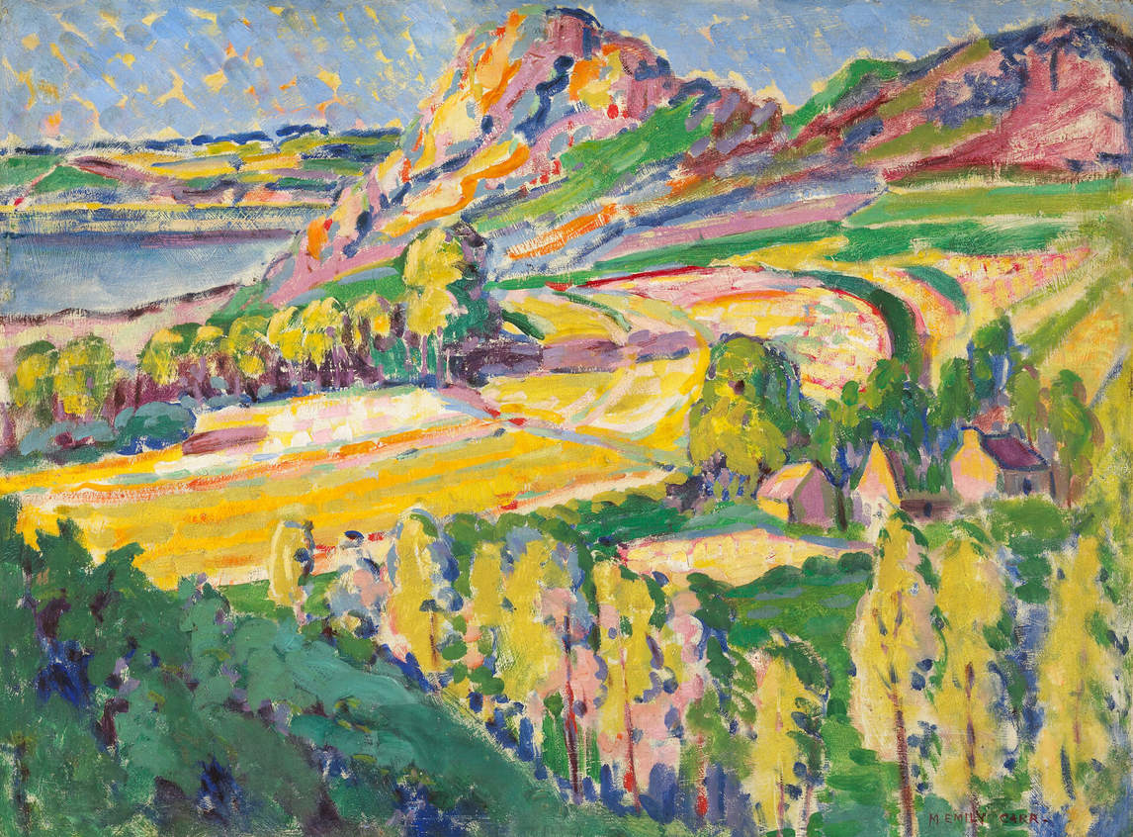
Emily Carr, Un automne en France, 1911. Pendant qu’elle étudie à Paris, Carr se lasse rapidement de la grande ville. Elle se réfugie dans des localités rurales où ses talents artistiques prospèrent. Pendant cette période, elle crée des tableaux vivants et colorés comme celui-ci.

